Slide 1

Курсовая работа
«Управление проектом по разработке Telegram-бота для модерирования содержимого сообщений пользователей»
Выполнил студент 3 курса направления ИВТ
Литовченко Даниил Владиславович
Группа 1.1
2020

Slide 2
Цель курсовой работы
Исследование возможностей по управлению программными проектами, в частности управление программным проектом по разработке Telegram-бота для модерирования содержимого сообщений пользователей.

Slide 3
Задачи курсовой работы
Рассмотреть теоретическую часть различных методологий и выбрать самую подходящую методологию для реализации данного программного проекта
Подробно разобрать выбранную методологию и применить полученные знания на практике
Реализовать основные элементы управления программными проектами
Рассмотреть выбранный стек технологий по управлению программными проектами и инструменты по реализации заданной задачи

Slide 4
Выбор методологии(CSE)
Предупреждение дефектов лучше, чем их устранение
Разработка программного обеспечения основывается на формальных методах
Инкрементальная реализации в рамках статистического контроля качества
Статистическое тестирование
Формальная верификация

Slide 5
Выбор методологии(Итеративная разработка)
Выполнение работ параллельно с непрерывным анализом полученных результатов и корректировкой предыдущих этапов работы
Планирование — Реализация — Проверка — Корректировка
Акцент усилий на наиболее важные и критичные направления проекта
Непрерывное итеративное тестирование, позволяющее оценить успешность всего проекта в целом
Более равномерная загрузка участников проекта
Эффективное использование накопленного опыта

Slide 6
Выбор методологии(Agile)
Эффективная практика организации труда небольших групп
Позволяет создавать комбинированные методы управления
Нацелена на минимизацию рисков путём сведения разработки к серии коротких циклов
Упор на общении лицом к лицу
Меньший объём письменной документации по сравнению с другими методами

Slide 7
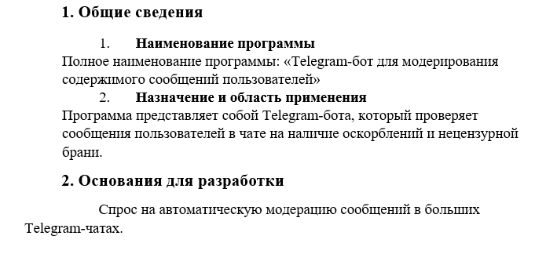
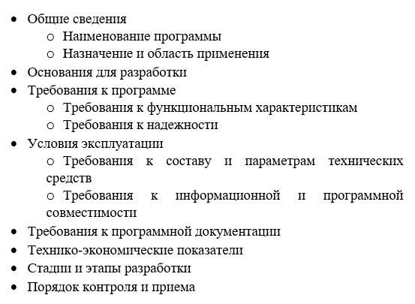
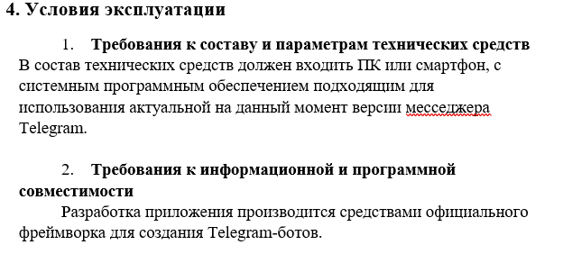
Техническое задание

Slide 8
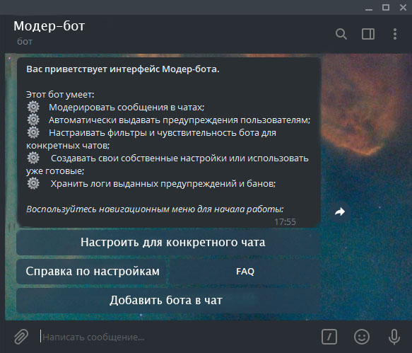
Макет

Slide 9
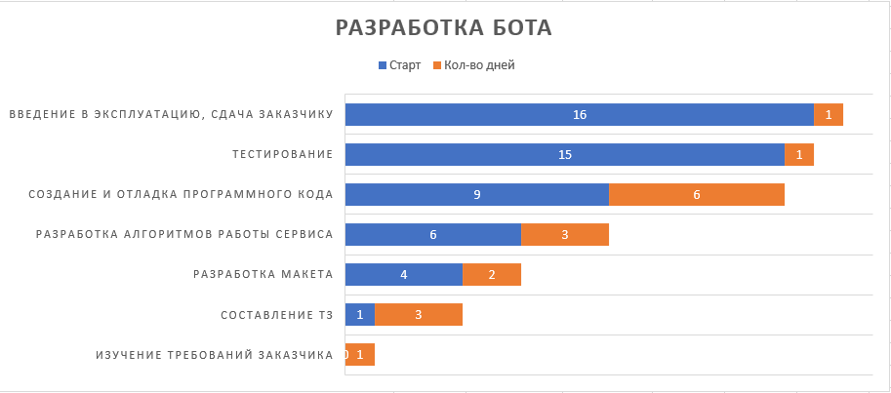
Диаграмма Ганта

Slide 10
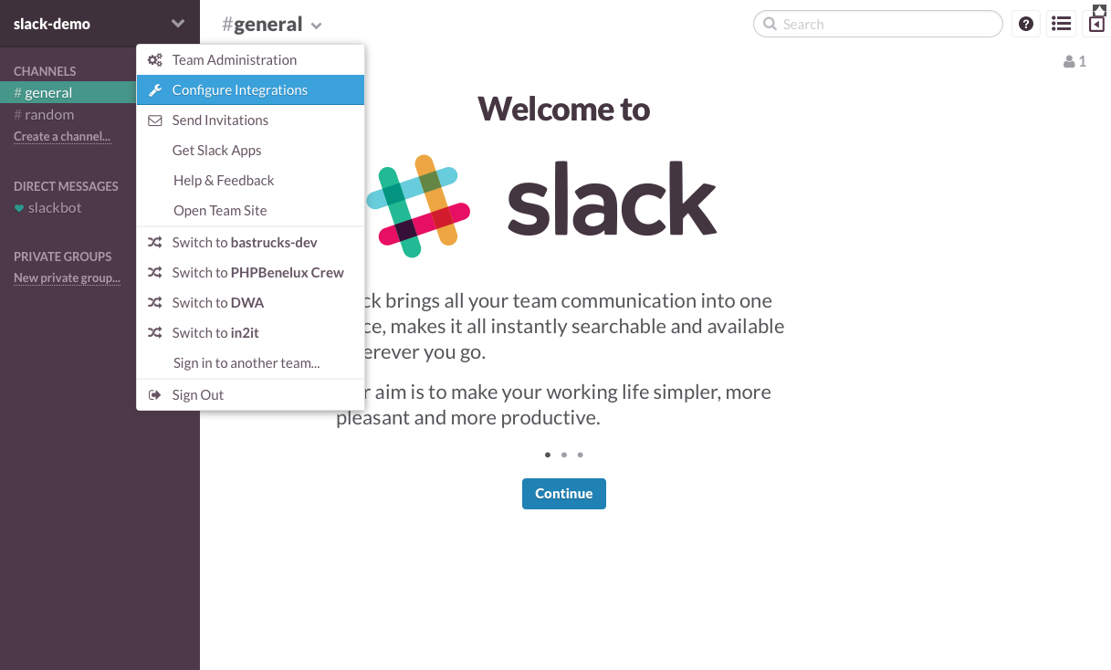
Инструменты управления проектом

Slide 11
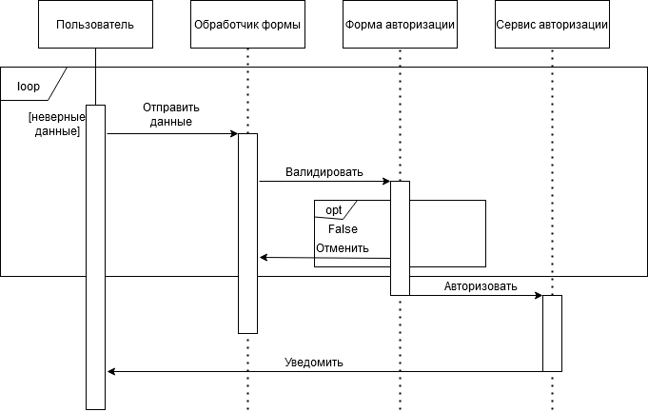
UML-диаграмма последовательностей

Slide 12
Заключение
Рассмотрена теоретическая часть различных методологий и выбрана самая подходящая методология для реализации данного программного проекта(SCRUM)
Выбранная методология была подробно разобрана
Реализованы основные элементы управления программными проектами
Рассмотрен выбранный стек технологий по управлению программными проектами и инструменты по реализации заданной задачи

Slide 13
Спасибо за внимание

